Slide 1
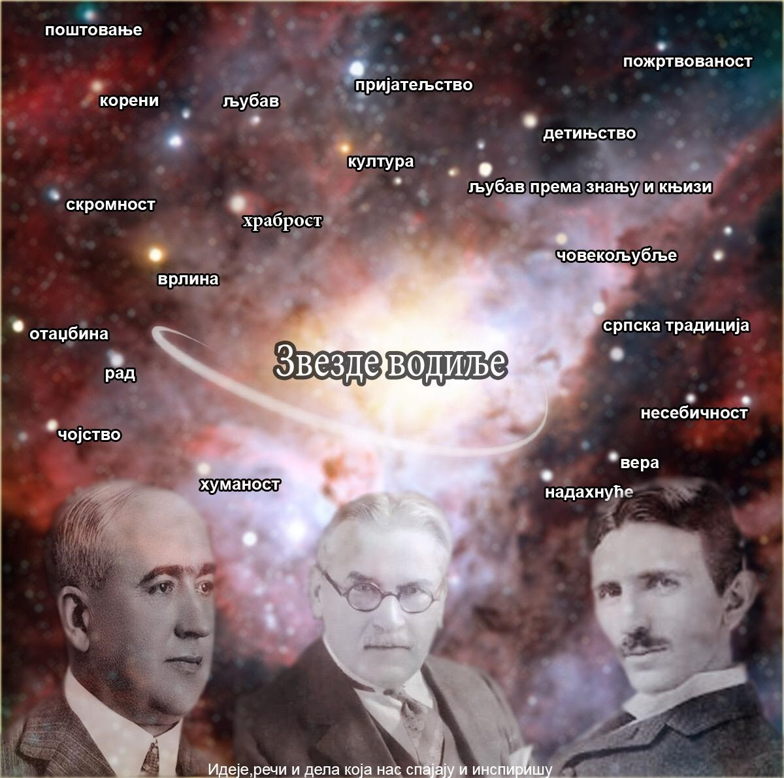
Милутин Миланковић
Михајло Пупин
Никола Тесла

Slide 2
Милутин Миланковић
(1879 – 1958)
Грађевински инжењер, климатолог, астроном, геофизичар, математичар, проналазач, књижевник и професор.
Познат по капиталном делу ,,Канон осунчавања'' и његовој примени на проблем ледених доба.
Наса га је сврстала међу 15 научника најзаслужнијих за развој науке о Земљи.
Декан Филозофског факултета, редован члан Краљевске академије. Оснивач катедре за небеску механику на београдском универзитету.
Творац је предлога реформе јулијанског календара.

Slide 3
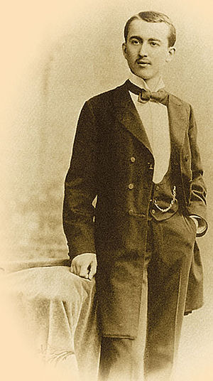
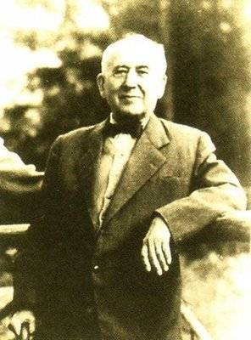
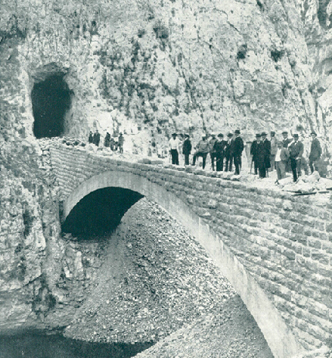
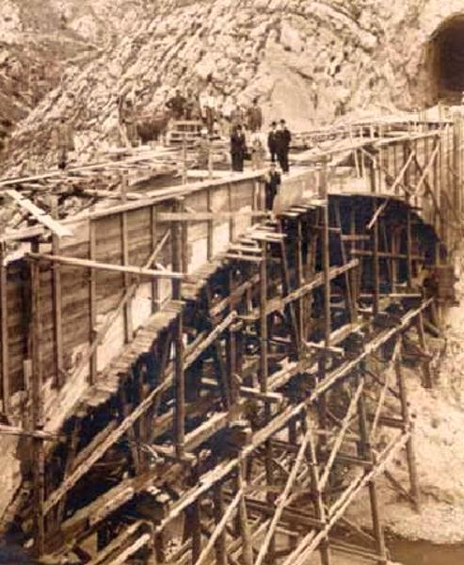
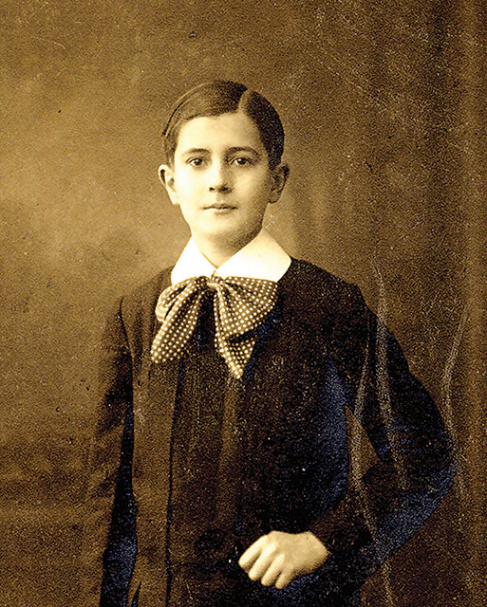
Путник кроз васиону и векове
Детињство крај Дунава, испод звезданог неба
Школовање
Повратак у Србију
,,Случајан” останак у Аустроугарској за време Првог светског рата
Научни рад и издржавање породице пројектовањем мостова, хала,тунела, модерних зграда...
Познатији у свету него у Србији

Slide 4
Никола Тесла
(1856 - 1943)
Свет који данас познајемо не би био замислив без његових проналазака.
Визионар, далеко испред свог времена, који је разумео, волео и радовао се свету који га окружује.
Живео је смерно и скромно подређујући таленат који је добио на рођењу, напретку и бољем животу људи.
Велики поштовалац уметности, загледан у васиону, опчињен светлошћу у којој види објашњење постојања света.
Поносан на српско порекло и традицију.

Slide 5
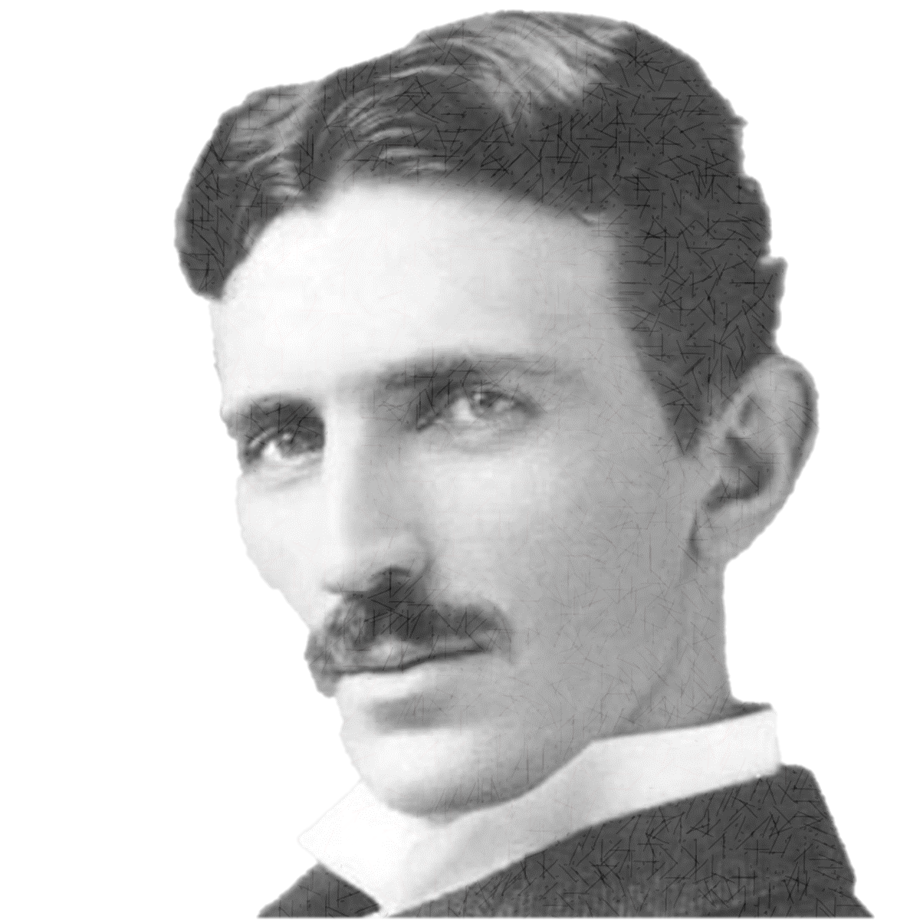
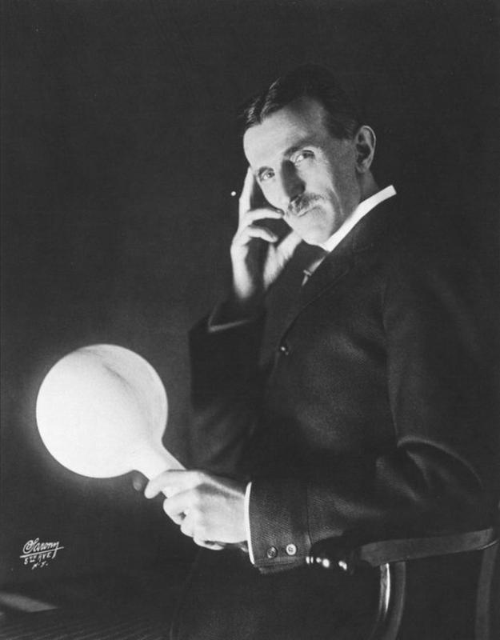
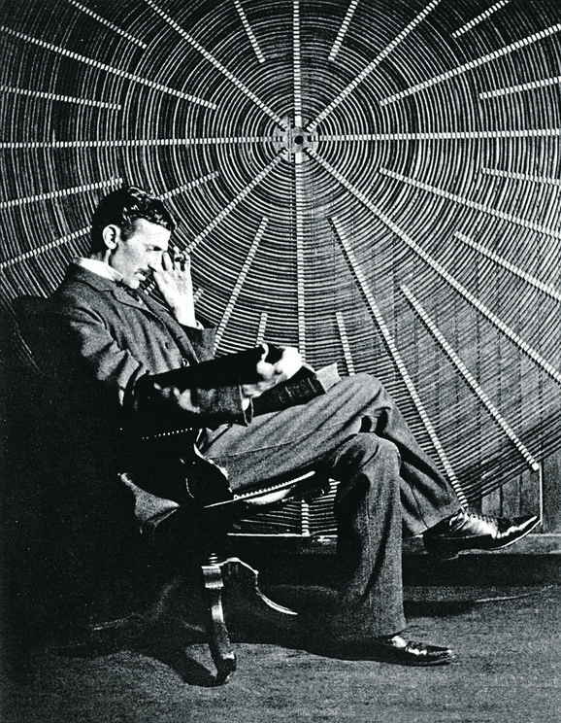
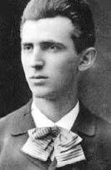
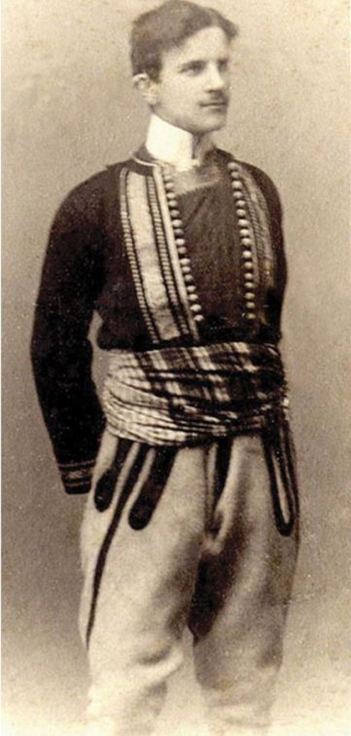
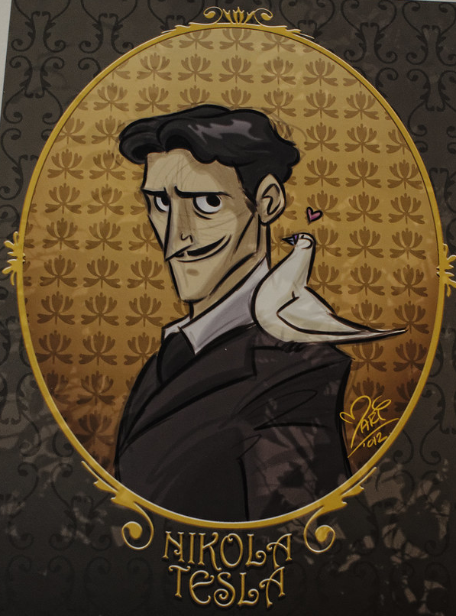
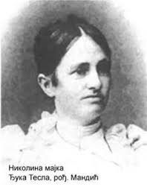
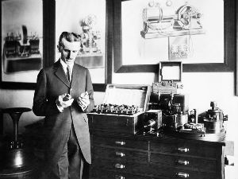
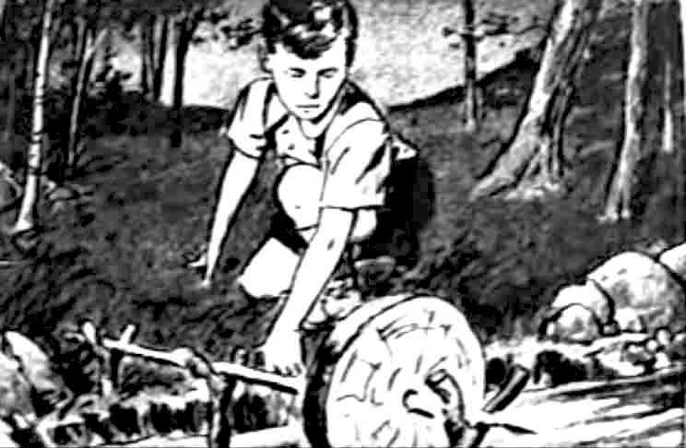
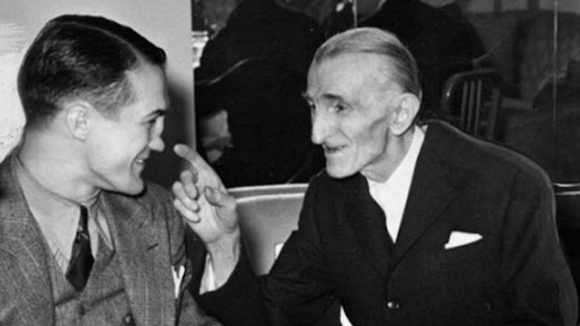
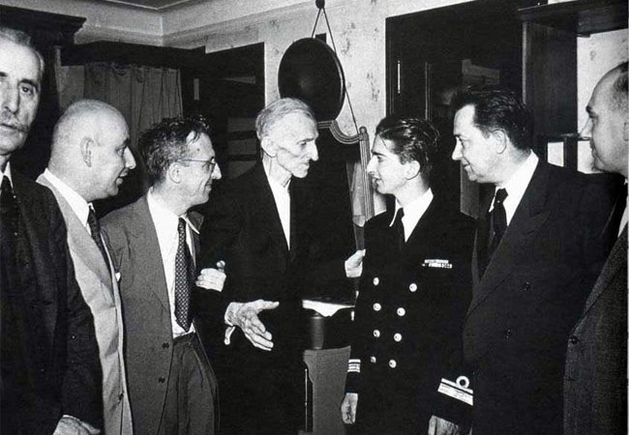
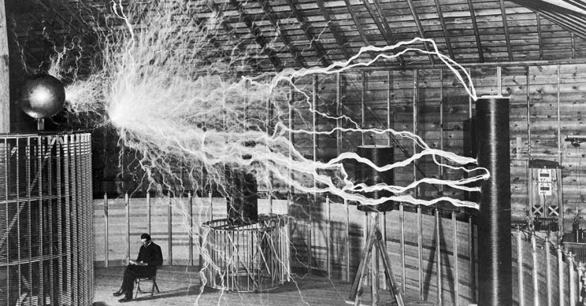
Светлост која се не гаси
Детињство у игри и несташлуцима
Школовање
Болест, борба за живот и свој сан
Студије електротехнике
Одлазак у Америку
Вредан рад на реализацији својих изума
Начин живота
Љубав и поштовање према знању, уметности и традицији

Slide 6
Михајло Пупин
(1854 – 1935)
Иноватор чија су достигнућа утицала на развој телефоније.
Први Србин, доктор техничких наука.
Почасни доктор 18 светских универзитета. Професор на Колумбија универзитету.
Успешан писац , добитник Пулицерове награде.
Један од оснивача Насе.
Велики доброчинитељ, борац за српске интересе у преломним тренуцима српске историје.
Један од најбољих лобиста кога је Србија икада имала.

Slide 7
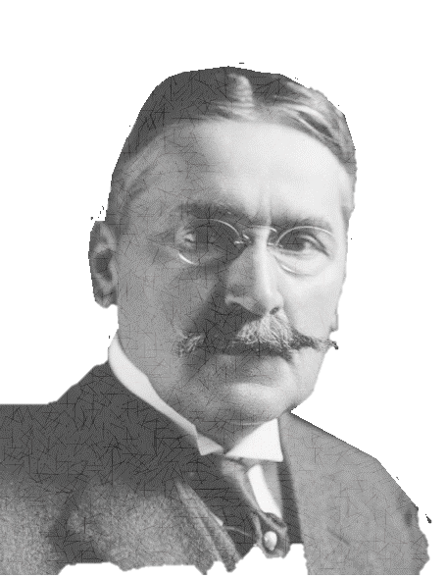
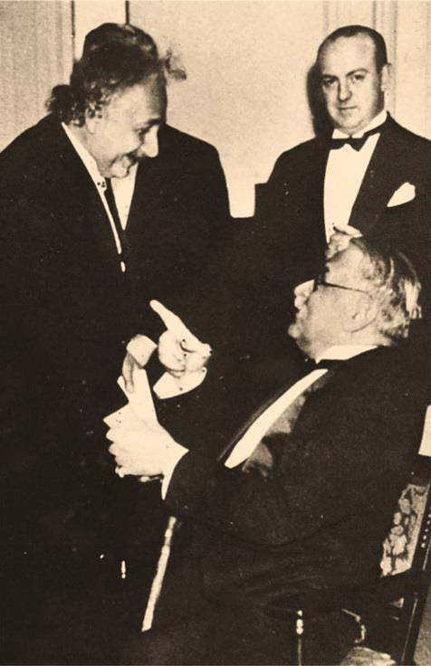
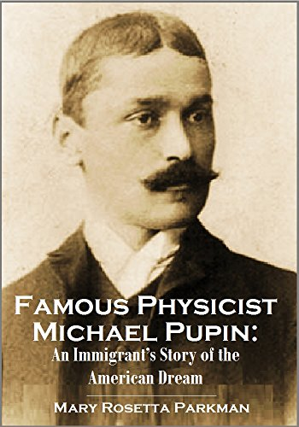
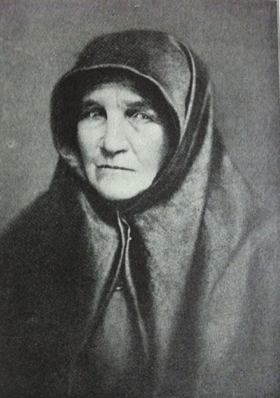
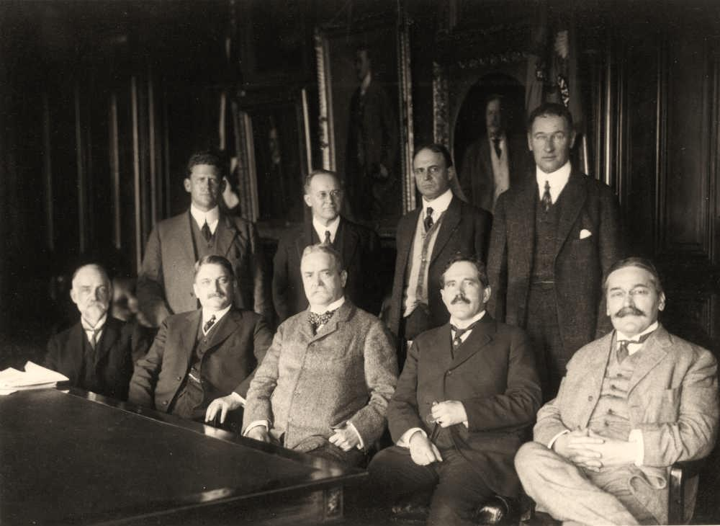
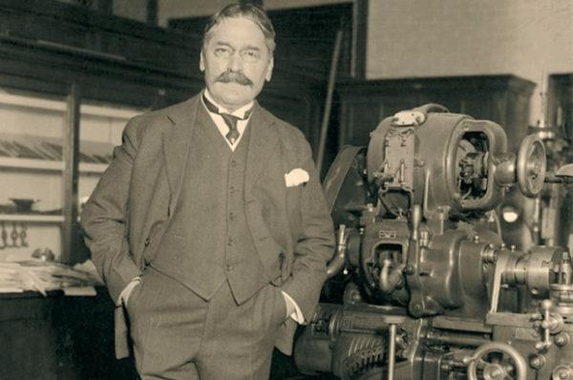
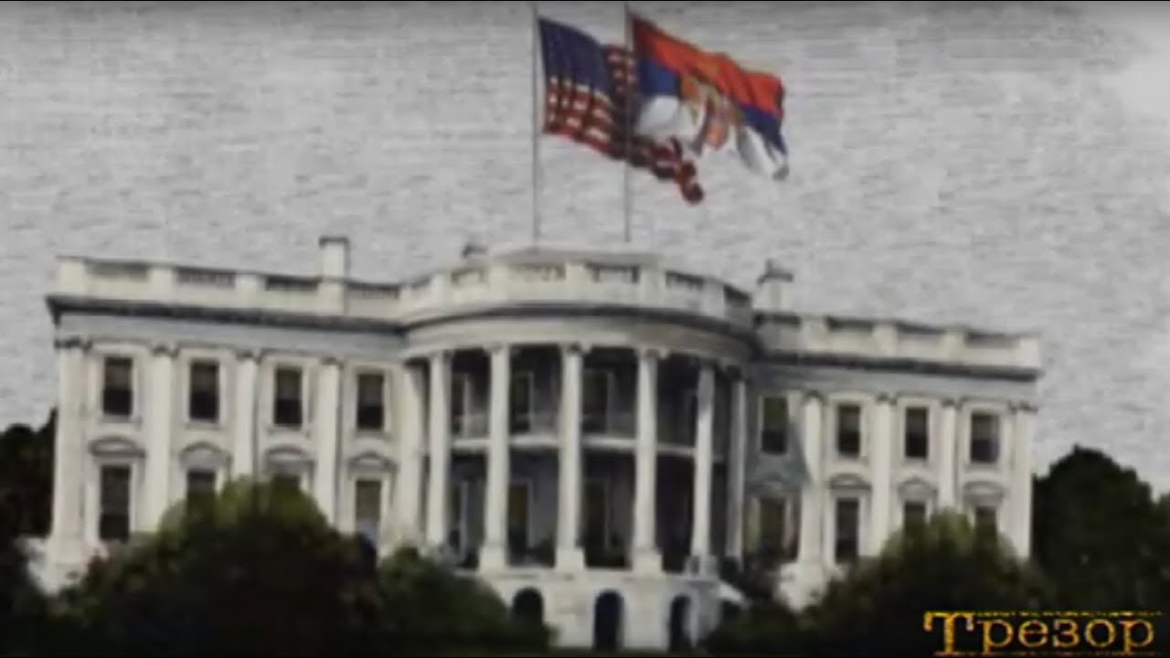
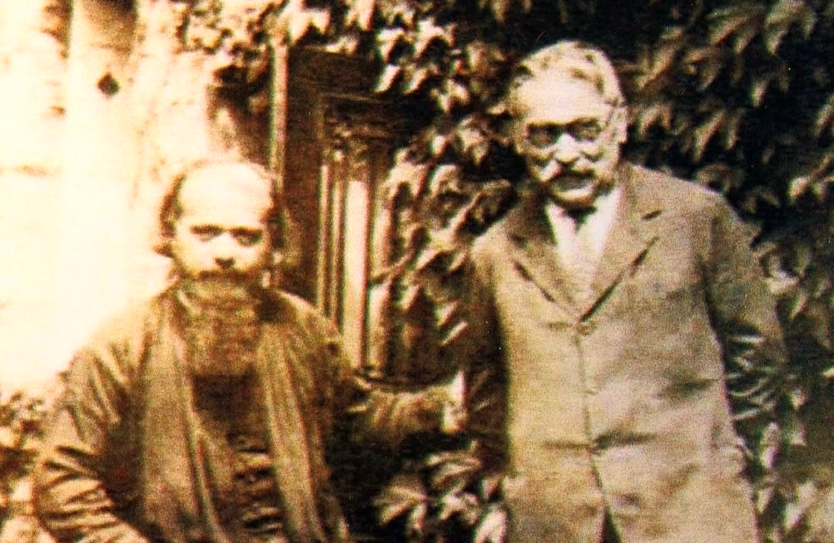
Са пашњака до научењака
Детињство у Идвору, мајка Олимпијада
Одлазак у Европу на школовање
Путовање преко Атлантика, долазак у Америку
Универзитет Колумбија, научни рад
Помоћ, ратовима уништеној, Србији, лобирање за Србију
Пријатељство и сарадња са знаменитим савременицима

Slide 9
Идеје, речи, дела која нас спајају и инспиришу
,,Тешко је појединцу да правилно оцени своје духовне способности. И будала себе сматра паметним.''
,,Осећао сам се као стабло пресађено у туђу земљу које је почело да пушта дубоко корење.''
,,Иметак може имати различите облике, па не мора увек бити материјалан, него сме да буде и духовни. Ако дозволите и тај његов облик, онда и као бескућник нећу бити сиротиња.''
,,Наша атмосфера, о томе нема сумње, женске је природе, она трепери под жарким пољупцем Сунца, често се наоблачи, намргоди, а каткад хуче и бесни.”

Slide 10
Идеје, речи, дела која нас спајају и инспиришу
,,Кад љубав народа према земљи замре, онда и држава мора умрети.''
,,За младог човека уопште није несрећа бити без новаца, ако се одлучио да сам себи крчи пут самосталном животу, под условом да у себи има довољно снаге да савлада све тешкоће са којима ће се сукобити.''
,,Неуспех је предах за будућу победу.''
,,Изузетни људи могу чинити изузетне ствари, али курс судбине једног народа биће увек вођен не само пролазним напорима једног или чак више изузетних људи неког доба, већ истрајном моћи традиције једног народа.''
,,Ако пропадне Србија, нека пропаднем и ја!''
,,Не, ја не верујем да постоји Бог. Ја знам да Он постоји.
И то је једино знање које има неку вредност од свог мог знања.''
,,Где је воља, ту је и умеће.''
,,Знање је светлост која осветљава наш пут кроз живот.''

Slide 11
Идеје, речи, дела која нас спајају и инспиришу
,,Истините награде су увек у размери
са радом и жртвама.''
,,Ако будем имао среће да остварим барем неке од својих идеја, то ће бити добробит за цело човечанство. Ако се те моје наде испуне, најслађа мисао биће ми да је то дело једног Србина.''
,,Не жалим што су други покрали моје идеје. Жалим што немају своје.''
,,Тај нови свет мора бити свет у коме неће бити искоришћавања слабих од јаких, добрих од злих, где неће бити понижавања сиромашних од силовитости богатих.
Где ће дела ума, науке и вештине служити заједници за олакшавање и улепшавање живота, а не појединцима за стицање богатства.
Тај нови свет не може бити свет понижених, погажених, већ свет слободних људи и народа једнаких у достојанству и поштовању човека.''
,,Човек је рођен да ради, да трпи и да се бори. Ко тако не чини, мора пропасти.''
,,Када би се мржња могла претворити у електрицитет, било би довољно енергије за цели свет.''

Slide 12
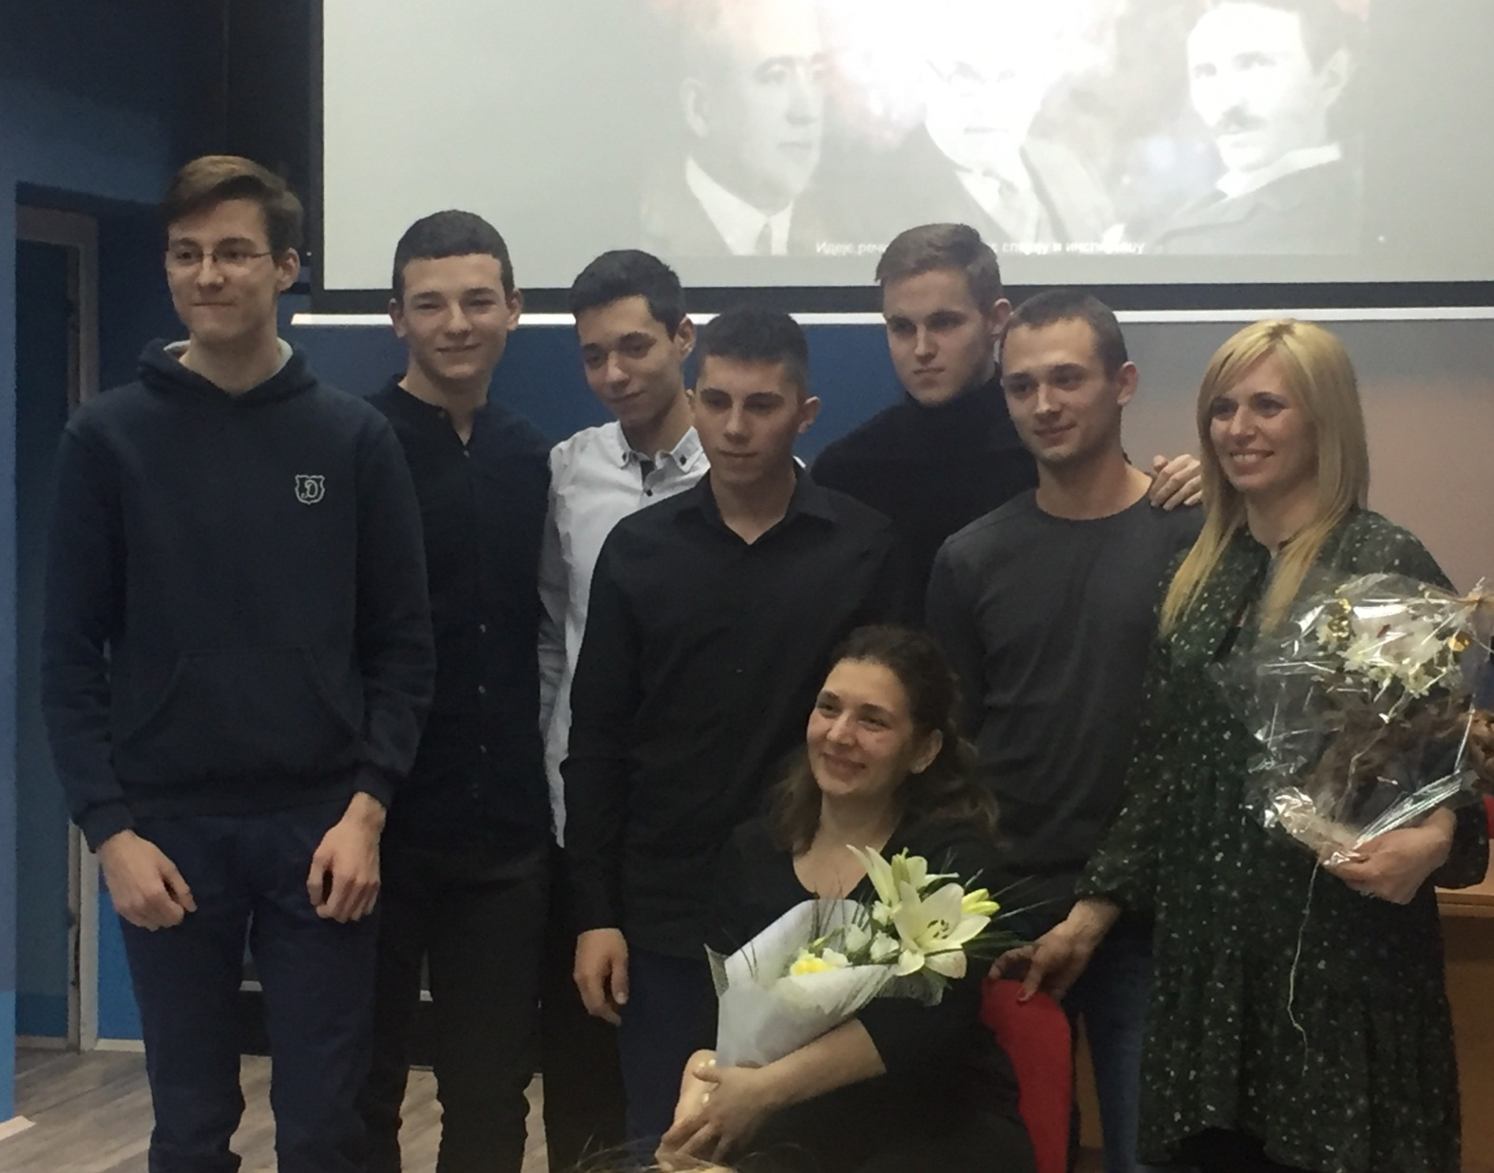
Аутори презентације, чланови радионице информационих технологија -
Ненад Обрадовић, Стефан Даксеровић, Михајло Дакић, Вељко Вучетић,
Филип Драјић, Лазар Николић и Маријана Спасенић.
Наша звезда водиља, Александра Нинковић Ташић.

Slide 13
Литература
Звездобројци Пупин, Тесла и Миланковић, 2017. Агапе књига
Аутобиографије Николе Тесле и Михајла Пупина, 2017. Агапе књига
Водич кроз љубавну историју Београда, Ненад Новак Стефановић, 2017. Лагуна
https://www.youtube.com/watch?v=AoaqZSWZptk
https://www.youtube.com/watch?v=A8sJynea7Hs
http://www.rts.rs/page/stories/sr/story/16/kultura/245401/monografija-posvecena-tesli-milankovicu-i-pupinu.html
https://curiosmos.com/here-are-30-stunning-rare-photographs-of-nikola-tesla-you-probably-never-saw/
http://www.vestinet.rs/zdravlje-2/milutin-milankovic-srbin-ciju-teoriju-amerikanci-nisu-uspeli-da-sruse
https://www.youtube.com/watch?v=Rg-d6vA4q6o
https://www.youtube.com/watch?v=5iJGRIzDBCA&list=PL6lN_ATx3JHgemlgV70eA5XNx42cqw5RZ&index=24

